Slide 1

新课程标准教科书
二年级 上册 语文
秋天的图画
李惠利小学 李慈明

Slide 2
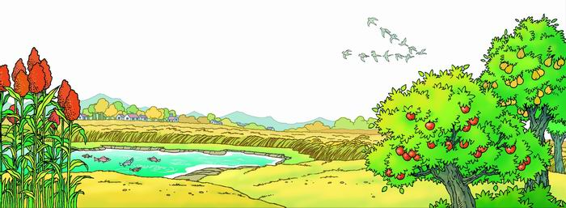

Slide 3
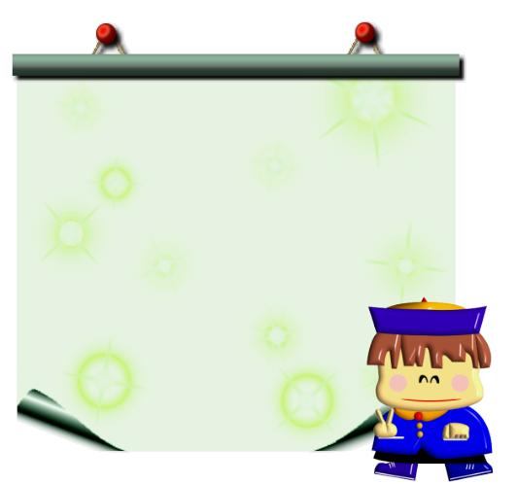
我 会 找

Slide 4
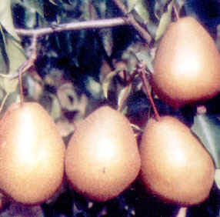
梨树挂起金黄的灯笼

Slide 5
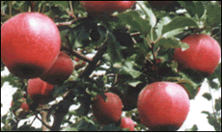
苹果露出红红的脸颊

Slide 6
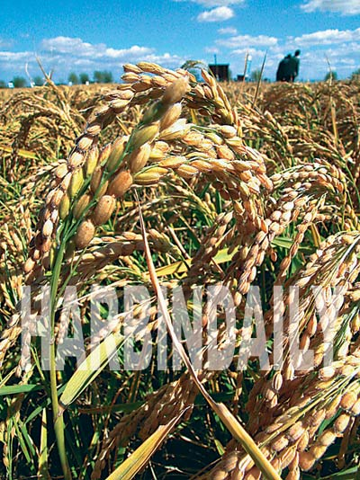
稻海翻起金色的波浪

Slide 7
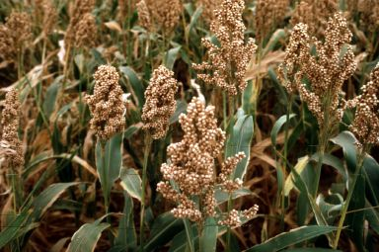
高粱举起燃烧的火把

Slide 8
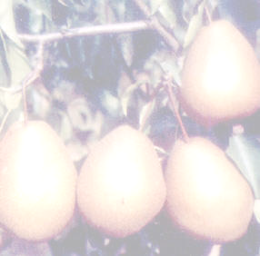
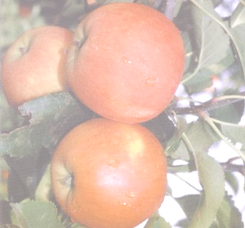
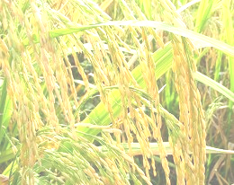
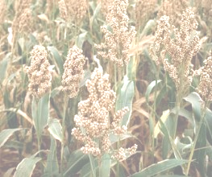
梨树挂起金黄的灯笼，
苹果露出红红的脸颊，
稻海翻起金色的波浪，
高粱举起燃烧的火把。

Slide 9
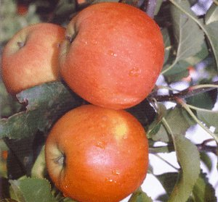
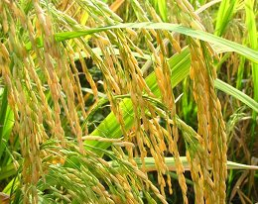
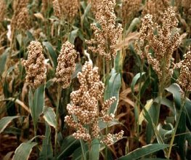

Slide 10

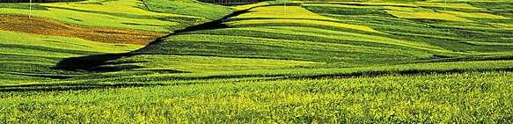

Slide 11

勤劳的人们画出秋天
的图画。

Slide 12
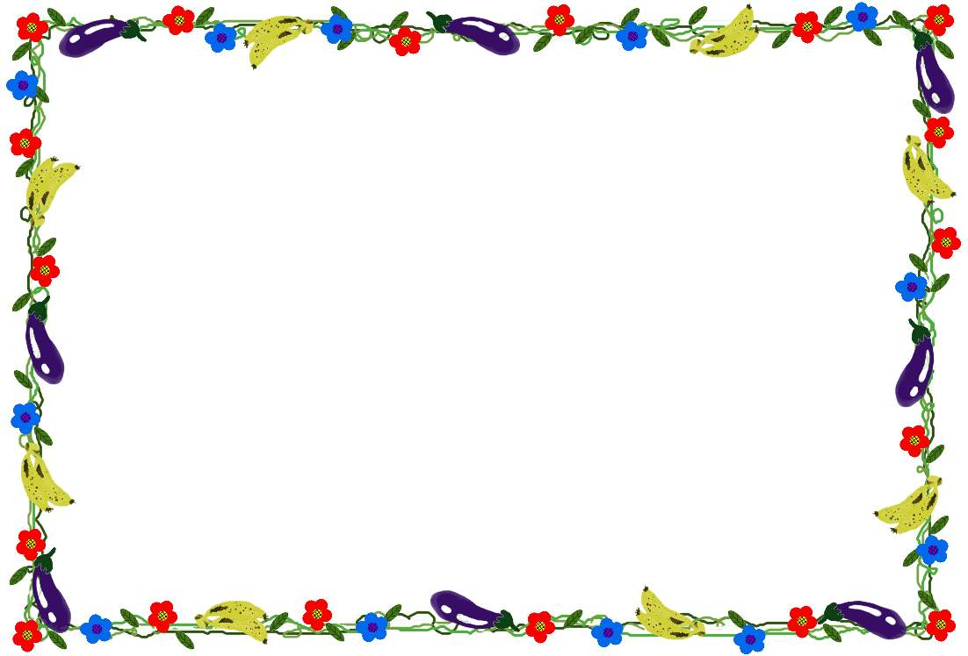
谁使你这样美丽？
梨树说：“是 让我挂起金黄的灯笼。”
苹果说：“是勤劳的人们让我露出 。”
稻海说：“ 。”
高粱说：“ 。”

Slide 13
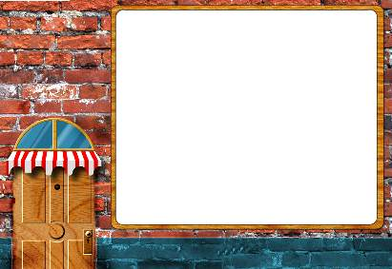
请 欣 赏

Slide 14
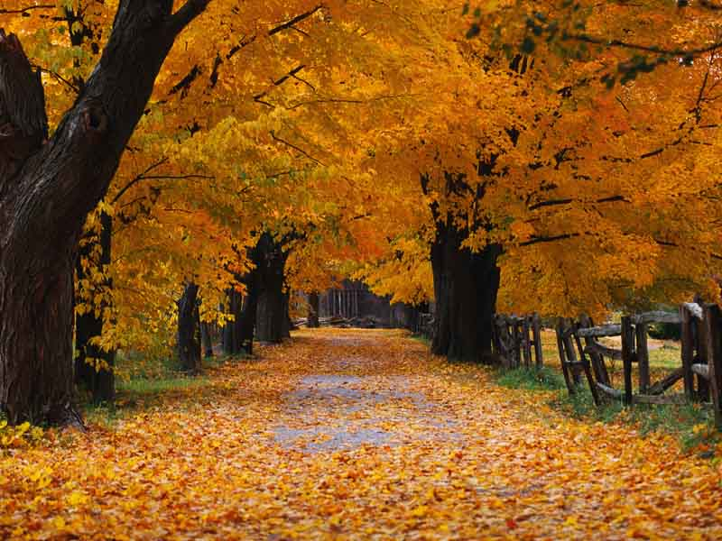

Slide 15
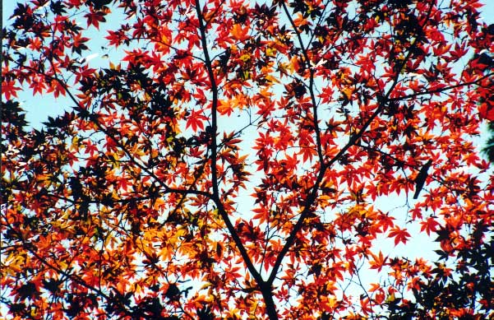

Slide 16
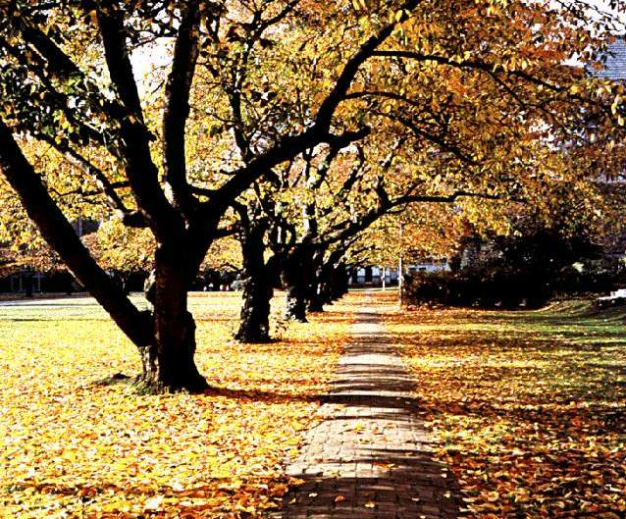

Slide 17
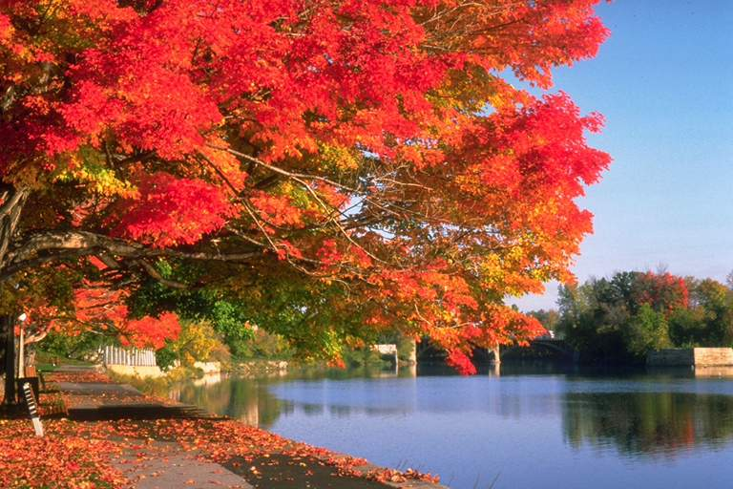

Slide 18
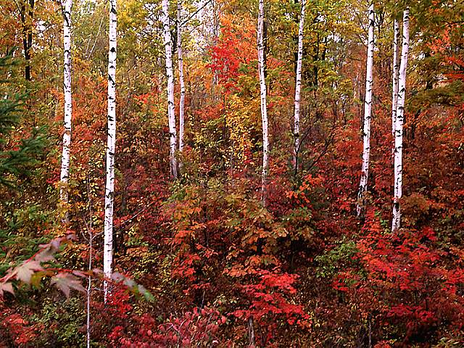

Slide 19
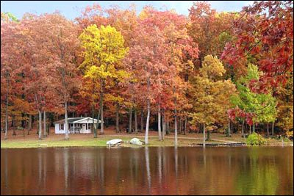

Slide 20
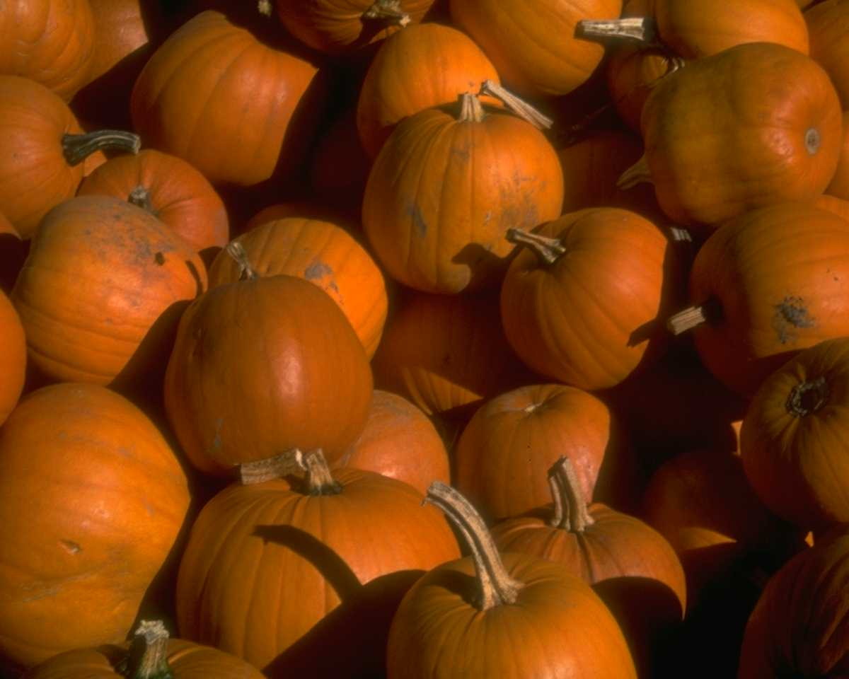

Slide 21
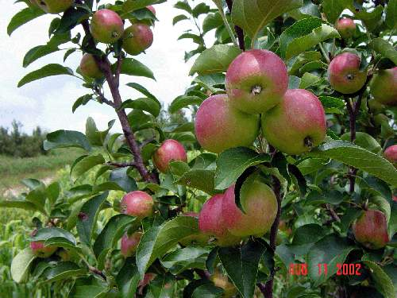

Slide 22
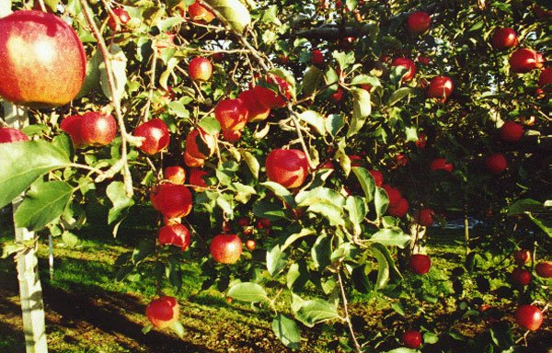

Slide 23
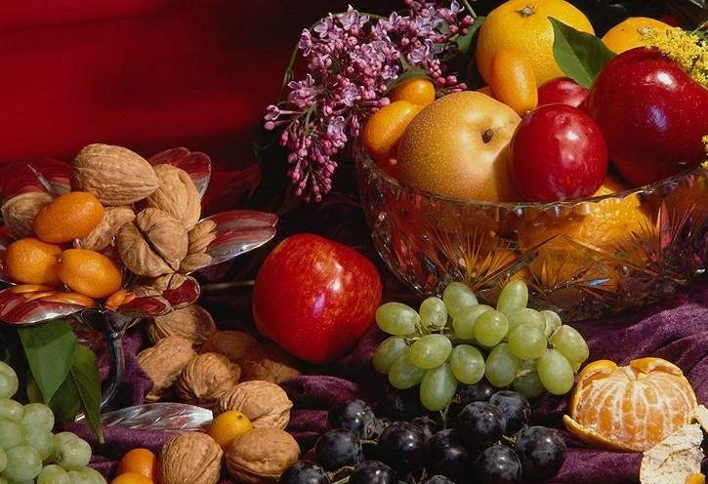

Slide 24
